Slide 1
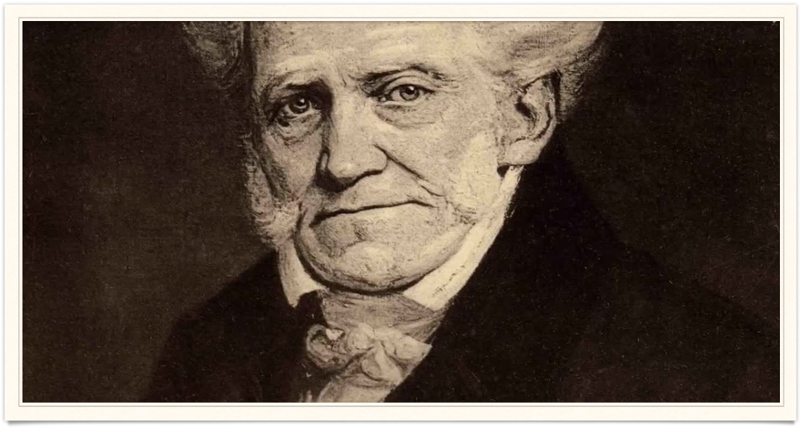
Arthur Schopenhauer (1788-1860)
prof. marco apolloni

Slide 2
“Dei sette giorni della settimana, sei sono colmi di fatica e sudore, il settimo di noia”. La vita, sentenzia Schopenhauer, “oscilla come un pendolo, di qua e di là, tra il dolore e la noia”.
–Arthur Schopenhauer

Slide 3
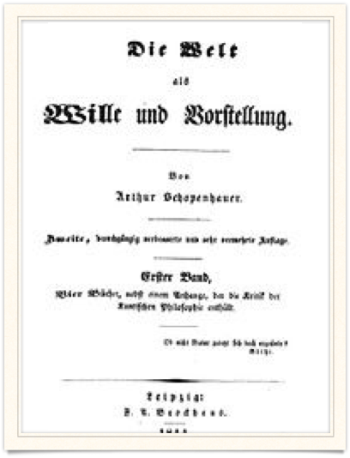
Le due opere da ricordare
“il mondo come volontà e rappresentazione”, 1819. più specialistica.
“Parerga e Paralipomena”, 1851. più divulgativa.

Slide 4

volontà vs. ragione
La filosofia di Schopenhauer traccia una linea tra un prima e un dopo di lui; prima la ragione è stata posta al centro da ogni filosofo, dopo il baricentro filosofico si è spostato sul concetto di volontà.
Concetto, questo, che verrà poi sviluppato e potenziato da Nietzsche; la cui filosofia è debitrice di quella schopenhaueriana.

Slide 5
Ogni filosofo pensa in relazione a qualche altro filosofo.

Slide 6
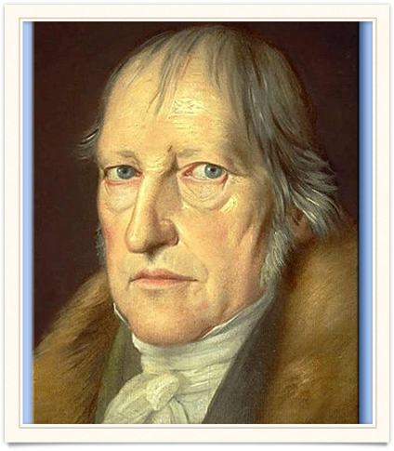
Lontananza da hegel
Schopenhauer pensa in relazione di opposizione a Hegel. L’opposizione a Hegel è su tutta la linea. Mentre quella hegeliana è una filosofia votata alla storia ed eletta a sistema, quella schopenhaueriana è intimistica, cioè intimamente concentrata sul singolo e, inoltre, risulta anti-sistemica. La volontà irrazionale schopenhaueriana fa a pugni con l’assoluto razionale hegeliano.

Slide 7
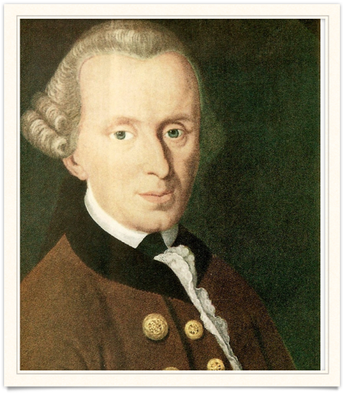
vicinanza a kant
Schopenhauer pensa però anche in relazione di aggiunta a Kant (di cui ha grande stima). L’addizione – per così dire – a Kant consiste nella convinzione schopenhaueriana di poter dire la cosa in sé, ovvero la realtà autentica e sotterranea delle cose, questa è: la volontà, o –più estesamente – il mondo come volontà.

Slide 8
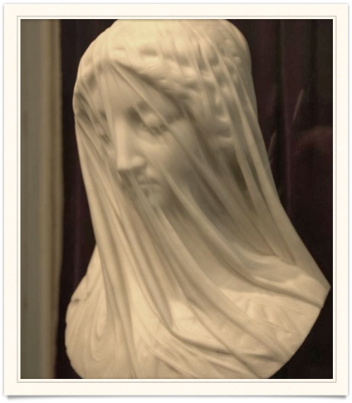
Mondo come volontà vs. mondo come rappresentazione
Il mondo come volontà presenta una forte similitudine con la realtà noumenica kantiana. È volontà insaziabile (non vuole altro che perpetrarsi).
Il mondo come rappresentazione mostra delle somiglianze con la realtà fenomenica kantiana. È rappresentazione illusoria (“velo di Maya”).

Slide 9
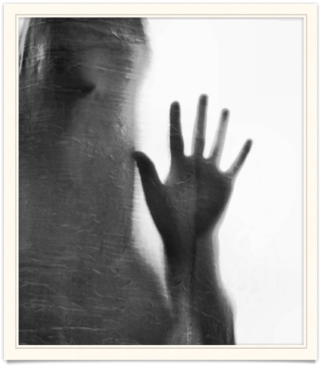
Oltre il “velo di maya”
Secondo il pensiero orientale, precisamente la tradizione vedica, c’è un velo, il “velo di Maya” appunto, che ci avvolge tutt’intorno, obnubilandoci. Cosa fare allora? Bucarlo, andare oltre. Annullare la volontà, praticando l’ascesi.

Slide 10
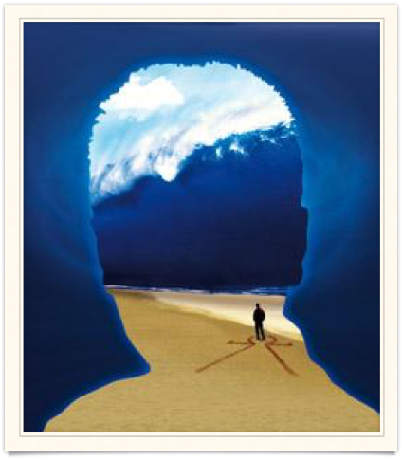
“la vita è sogno”
Tutto è illusione. Noi, il nostro mondo… siamo tutti frutto di una gigantesca illusione. “La vita è sogno”, Schopenhauer conviene con il drammaturgo spagnolo del XVII secolo Calderon de la Barca.

Slide 11
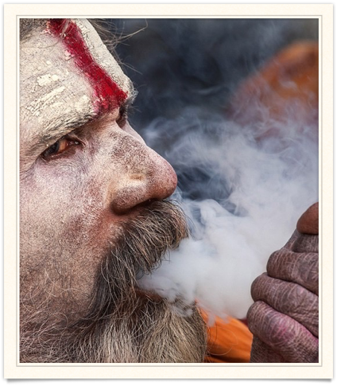
La volontà è male
Schopenhauer riconosce il valore della volontà, ma anziché abbracciare questa forza cieca, caotica e cosmica (come farà invece Nietzsche), la nega, l’annichilisce. La volontà che sta dietro alla brama di vivere dell’uomo è male secondo lui. Per questo la sua è la posizione di un pessimista. Perciò guarda con favore alla via verso la liberazione intrapresa dai guru/santoni di cui l’Oriente è pieno.

Slide 12
Più pessimista di così…
“Il mondo è l’inferno”, secondo la pessimistica visione schopenhaueriana. Perché?
Per auto-conservarsi l’uomo deve imporsi sui propri simili. Forse – chissà – è per questo che un altro filosofo, Sartre, dirà che “l’inferno sono gli altri”…

Slide 13
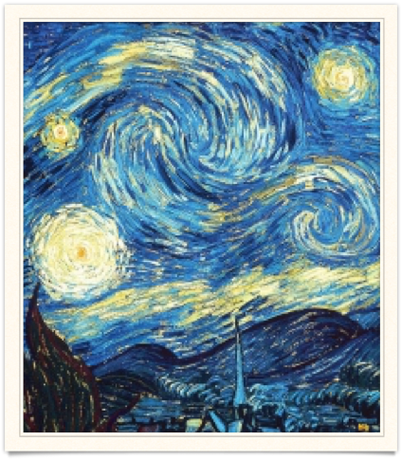
i palliativi
L’arte è definita dallo stesso Schopenhauer come “una breve ora di ricreazione”, che è la benvenuta, ma non dà più di un sollievo passeggero.
Poco meglio fa la compassione, ovvero quella capacità di com-patire, patire con gli altri, provare le loro sofferenze come se fossero le nostre. D’altronde gli uomini si dividono in due schiere: chi soffre già e chi dovrà soffrire.

Slide 14
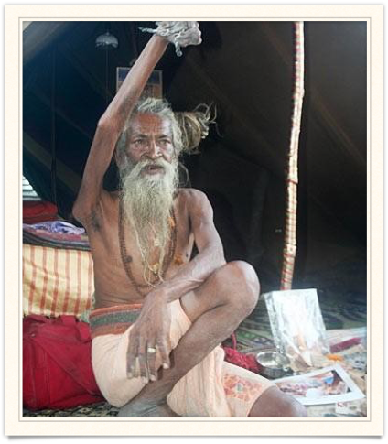
la cura
Se la volontà non vuole altro che volere di più, la chiave è volere di meno, smettere di volere ancor meglio, raggiungere la nolontà (o noluntas). Facile a dirsi, molto meno a realizzarsi. Un modo ci sarebbe, percorrendo un sentiero a dir poco irto e angusto, quello che conduce per la stretta via dell’ascetismo. Lo stesso scoperto e tuttora praticato in India. Qual è la ricetta? Castità e povertà, tanto per cominciare…

Slide 15
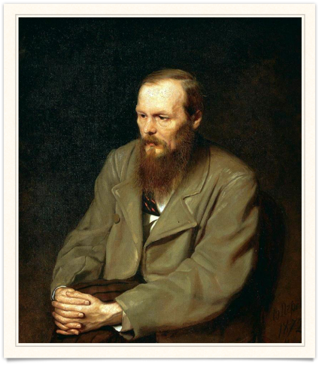
kirillov
C’è un personaggio nato dalla penna di Dostoevskij, che compare ne “I demoni”, Kirillov, il quale sparandosi un colpo in testa pretende di emanciparsi dal pensiero di Dio e dimostrare così che l’uomo, volendo, può diventare dio di se stesso. Peccato per il prezzo da pagare per questa libertà…

Slide 16
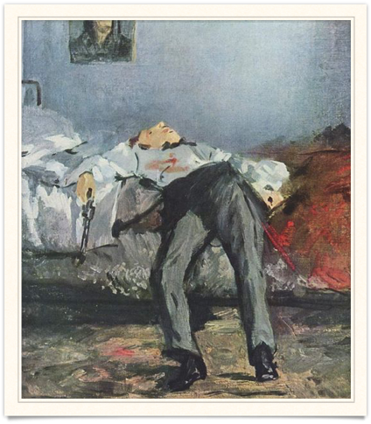
Perché il suicidio non serve a niente?
Beh, per Schopenhauer non funziona così. Il suicidio stesso non è che l’estremo atto della volontà, che a furia di volere di più, è arrivata persino a volere il di più costituito da una morte auto-inflitta. In definitiva, l’atto di annichilire la volontà resta pur sempre un atto di volontà.

Slide 17
“Il mio tempo e io non siamo fatti l'uno per l'altro: questo è chiaro. Ma è da vedere chi dei due vincerà il processo di fronte al tribunale dei posteri”.
–Arthur Schopenhauer

